Slide 1



Maestría en gestión del conocimiento e investigación de políticas públicas
Programa del curso
Investigación Aplicada i
Dra. Rebeca Gallardo Barquero
Antropóloga
Master en Derechos Humanos
Doctora en Gestión Pública y ciencias empresariales

Slide 2


elementos
Programa del Curso
Reglamento Tesis
Actividades y Evaluación

Slide 3
Reglamento

Slide 5
Articulo 21

Slide 7
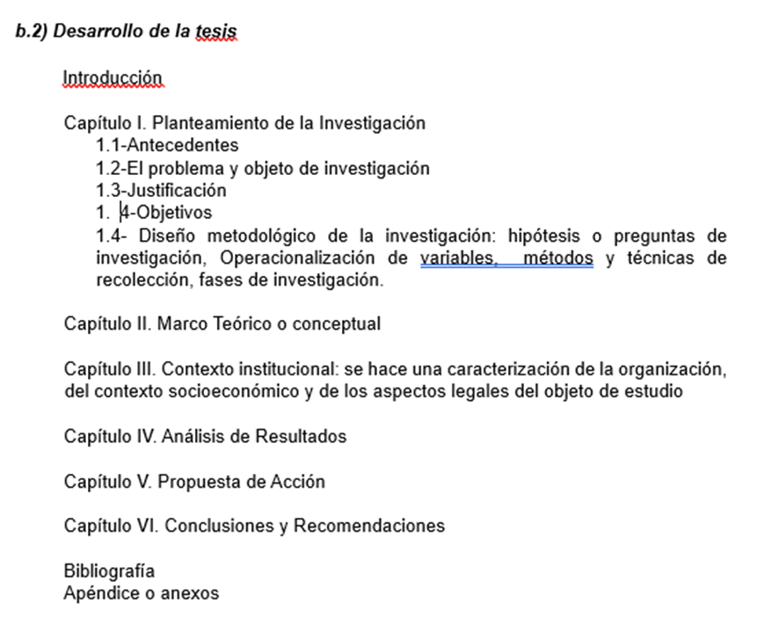

Slide 8
Investigar

Slide 9

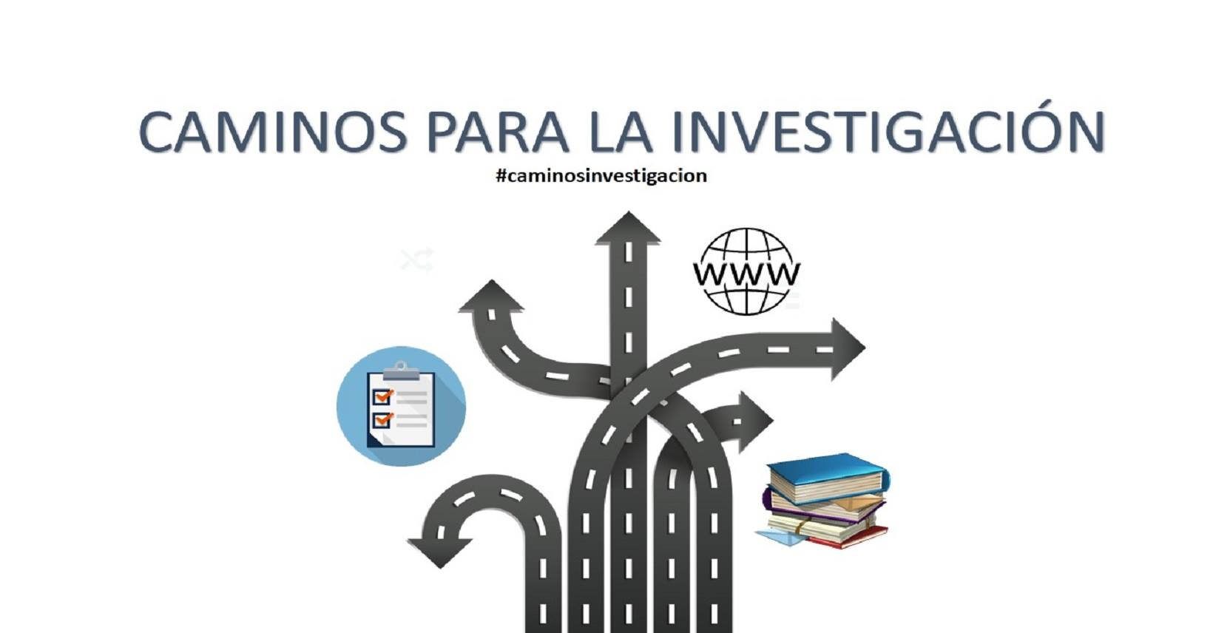
Ante un problema de investigación o una gran pregunta
¿Qué significa conocer algo en particular (un fenómeno, una situación, unos hechos sociales, una experiencia, etc.) y cómo lo llegamos a conocer?

Slide 10


Visiones del Conocimiento
Objetivista
Constructivista

Slide 11
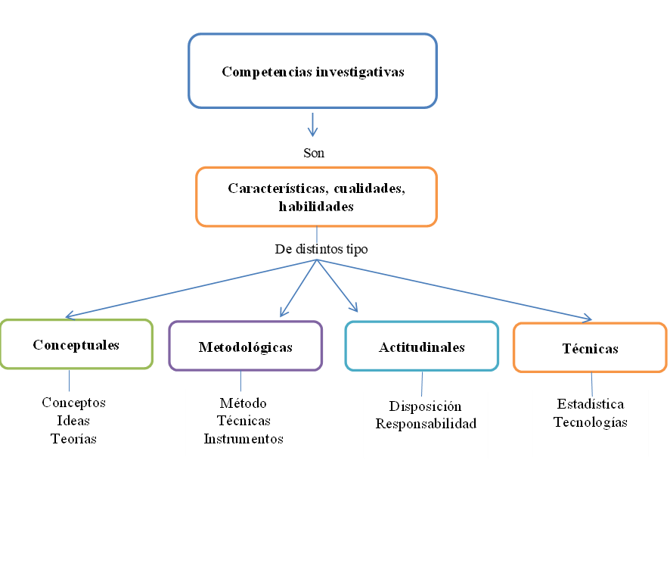

Slide 12


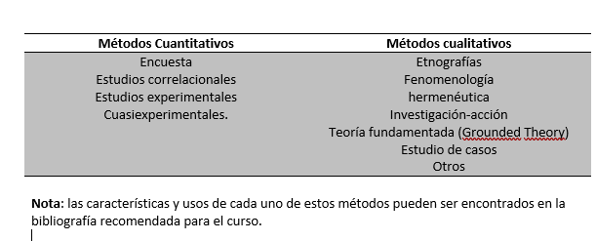

Slide 13
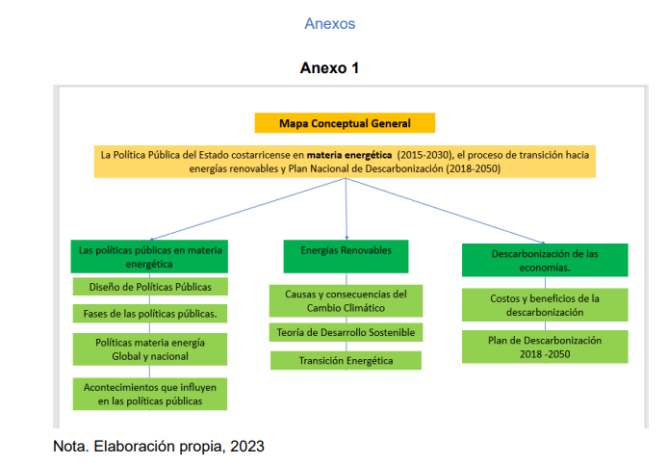

Slide 14
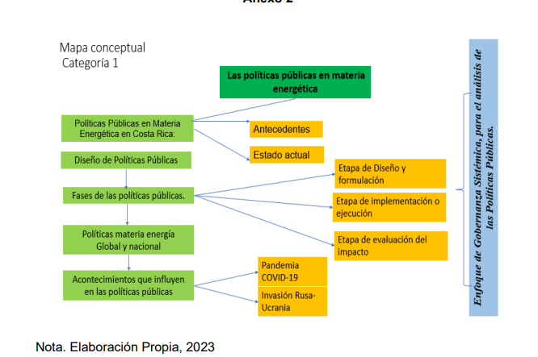

Slide 15
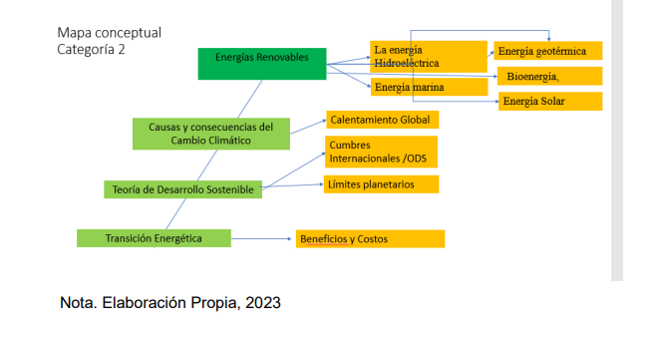

Slide 16
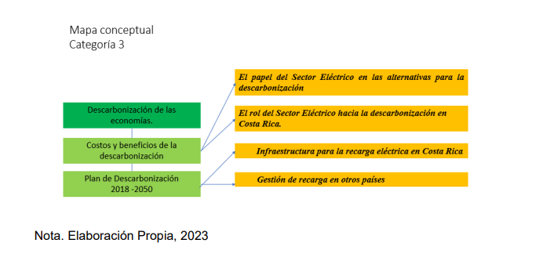

Slide 17
Ejercicio
Tarea :
Presentación de temas de Tesis
Presentación del Mapa conceptual

